Slide 1

Впитывающие одноразовые пеленки Pet Hobby

Slide 2

Комфорт. Уют. Забота
Появление в доме пушистого жильца – это новые яркие эмоции и счастье в глазах каждого члена семьи. Но нельзя забывать о том, что щенок или котенок – это большая ответственность, к которой нужно быть готовым, чтобы не попасть в неприятную ситуацию.
Поездка, какой бы дальней она не была – стресс даже для самых стойких питомцев. Транспортировка (особенно в переноске) ограничивает территорию и дезориентирует животное. Закончиться это может тем, что отмывать потом придется и животное, и переноску, и транспортное средство.
В период болезни и выздоровления любимец порой не в состоянии добраться до привычного ему места уединения, а для этого ему нужно организовать новое.
Все описанные ситуации нередки, и попасть в них может каждый владелец.
Чтобы ситуация не стала проблемой, есть готовое решение, – одноразовые пеленки, – многофункциональный и надежный продукт, который позволяет заботиться о питомце, повышая степень комфорта для всей семьи и создавая уют в доме.

Slide 3

Впитывающие одноразовые пеленки Pet Hobby
В наших магазинах запускается новая марка пеленок под брендом Pet Hobby в ассортименте ТЭПП.
Пеленка состоит из трех слоев:
верхний слой сделан из прочного нетканого материала, который не прилипает к лапам, быстро проводит сквозь себя влагу и высыхает;
средний слой состоит из целлюлозы, впитывающей и равномерно распределяющей влагу, а также предотвращающей распространение неприятных запахов;
нижний слой – плотный полиэтилен, благодаря которому пеленка не пропускает влагу и не скользит.
В ассортименте пеленки Pet Hobby трех размеров: 60×90, 60×60 и 60×40. В каждой упаковке по 10 или 20 пеленок.

Slide 4

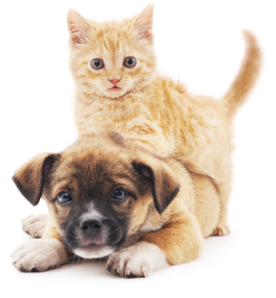
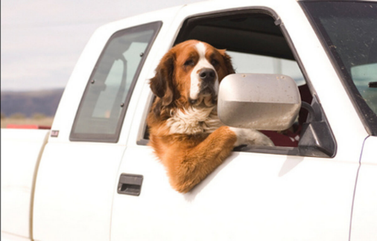
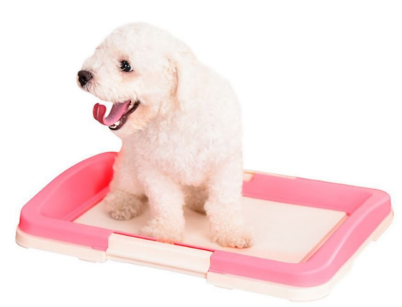
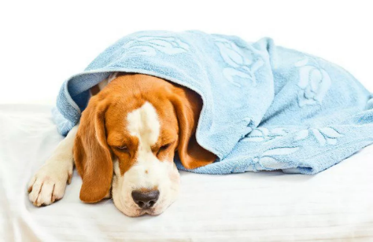
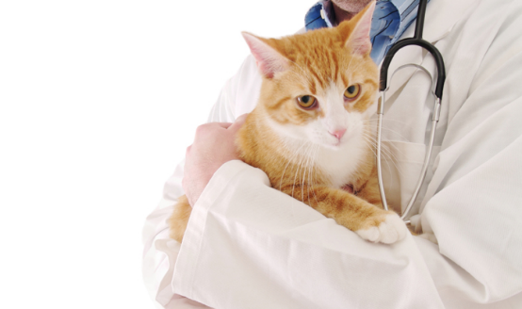
Актуальность
Появление в доме щенка или котенка
Длительная поездка
Повседневное применение
Во время болезни и в период выздоровления
Поход к ветеринару

Slide 5


Впитывающие одноразовые пеленки Pet Hobby
Впитывают влагу
Удерживают запах
Не прилипают к лапам
Не скользят по полу
Гигиеничные
Удобные

Slide 6
Структура изучения
Обучение осуществляется во время Утреннего собрания на этапе «Тренировка/отработка»
Руководитель заранее распечатывает презентацию, изучает материал, чтобы ориентироваться в нем, иначе восприятие информации будет затруднено
  На каждых трех сотрудников распечатывается один комплект демонстрационных материалов
  После каждой темы необходимо задавать сотрудникам вопросы на предмет усвоения материала (напр. «Впитывающие одноразовые пеленки Pet Hobby» и т.п.)
  Первый день смены
  Изучаются и отрабатываются навыки продаж, влияющие на показатели магазина
  Изучается теоретический материал продукта недели (см. слайд 3 по 5)
  Отрабатываются навыки продаж (с первого дня смены) с использованием товара из материала продукта недели (см. слайд 3 по 5)
  Второй день смены
  Третий день смены

Slide 7
Третий день смены. Инструкция
Шаг 1
Шаг 2
Шаг 3
Выбираем технику (несколько техник), разбираемых в первый день смены.
Например:
Выявление потребностей (вопросы о питомце, вопросы об опыте использования товара, вопросы о требованиях к товару, резюмирование, уточнение);
Презентация товара (обращение к потребностям, связка свойство-выгода, демонстрация, подтверждение выбора).
ВИВП (вопрос об опыте использования предлагаемого товара, информация, выгода и побуждение) и так далее.
Выбираем конкретный товар из темы по продукту недели, разбираемой во второй день смены (находим товар в зале).
Например:
Изучая текущую тему, мы выбрали Впитывающие одноразовые пеленки Pet Hobby
Проводим отработку выбранной техники (шаг 1) с использованием выбранного товара (шаг 2).
Например:
В ПЕРВЫЙ ДЕНЬ СМЕНЫ мы отрабатывали технику ВИВП. Во второй день смены изучали текущую тему и выбрали Впитывающие одноразовые пеленки Pet Hobby.
Поэтому в ТРЕТИЙ ДЕНЬ СМЕНЫ мы будем предлагать Впитывающие одноразовые пеленки Pet Hobby по технике ВИВП.
Примечание: памятка по проведению отработки находится на следующем слайде.

Slide 8
Краткая памятка по проведению отработки
1. Определение ролей
2. Вводная информация
Распределение ролей между участниками (Продавец, Покупатель, Наблюдатель).
Объяснение сотрудникам сценария действий их персонажей (для Покупателя – за каким товаром пришел, как реагирует на действия Продавца, для Продавца – какие техники применяет, для Наблюдателей – за какими действиями наблюдать, какую обратную связь давать в конце упражнения).
4. Обратная связь и анализ
3. Тренировка
Обсуждение техник, которые получились и над которыми нужно еще работать. Первыми отвечают Наблюдатели.
Фактическое проведение отработки.

